Slide 1
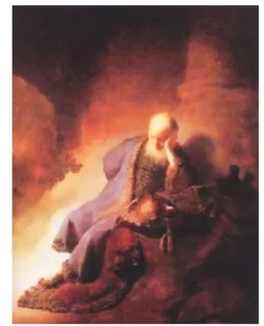
ΟΙ ΠΡΟΦΗΤΕΣ

Slide 2
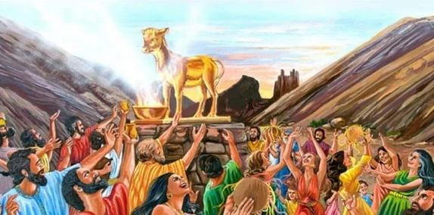
Στα πολύ παλιά χρόνια , πριν τη γέννηση του Χριστού , υπήρχαν εποχές που οι σραηλίτες ξεχνούσαν τον Θεό και τις εντολές του. Κάποιες φορές, μάλιστα, έφταναν να λατρεύουν ‘’ψεύτικους ‘’θεούς .

Slide 3
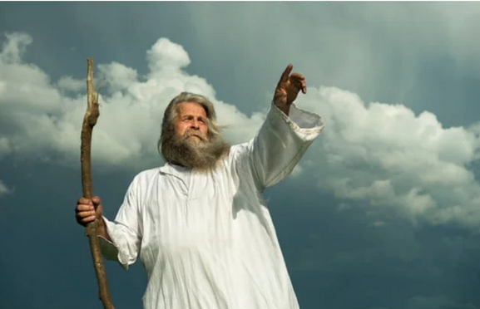
Πότε παρουσιάζονται στον κόσμο οι προφήτες

Slide 4

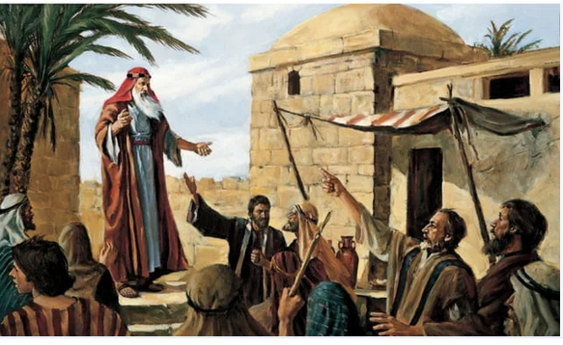

Slide 5

